Slide 1
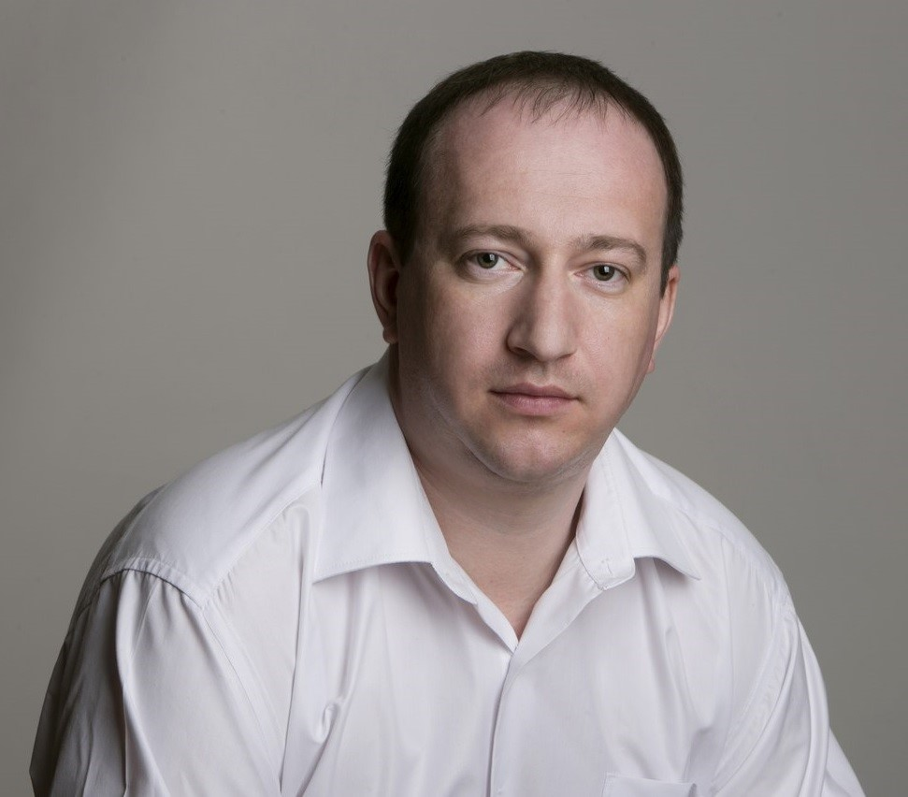
Отчет о работе депутата Думы города Костромы VII созыва по избирательному округу № 22 Коновалова
Андрея Олеговича
за 2022 год
Уважаемые Костромичи, жители нашего округа!
Благодаря вашей поддержке я избран депутатом Думы города Костромы седьмого созыва и представляю интересы жителей города по избирательному округу №22.
Я вхожу в комиссию по развитию городского хозяйства (заместитель председателя), комиссию по экономике, комиссию по обеспечению безопасности дорожного движения, комиссию по обеспечению реализации муниципальной программы "Формирование современной городской среды", общественный Совет по предпринимательству при Прокуратуре Костромской области, общественный Совет по предпринимательству при главе г. Костромы, а так же в другие постоянные и временные коллегиальные органы при Администрации города Костромы. Так же вхожу в депутатское объединение ВПП «Единая Россия», являюсь региональным координатором федерального проекта «Школа грамотного потребителя»
В своей работе руководствуюсь Конституцией Российской Федерации, Федеральными законами Российской Федерации, Уставом города Костромы, Регламентом Думы города Костромы, Правилами депутатской этики, Уставом Партии.
Работа в 2022 году, как и предыдущие периоды, была направлена на реализацию задач, заложенных в указах и посланиях Президента РФ, докладах Губернатора Костромской области, решениях руководящих органов регионального отделения Партии, жителей города Костромы (избирательного округа №22).
Для себя считаю основной формой депутатской деятельности – работу с избирателями, так как основной задачей депутата является представление и защита прав и интересов жителей всего округа.
Наша работа невозможна без активного взаимодействия с жителями округа, и я благодарен всем, кто приходит на приемы, озвучивает актуальные проблемы, вносит конструктивные предложения, принимает активное участие во всех сферах жизнедеятельности.
С уважением, депутат Думы г. Костромы, Андрей Коновалов

Slide 2
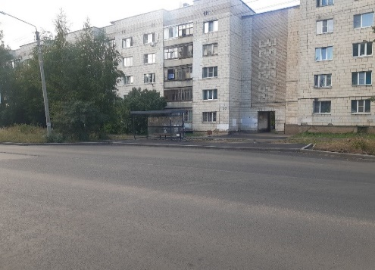
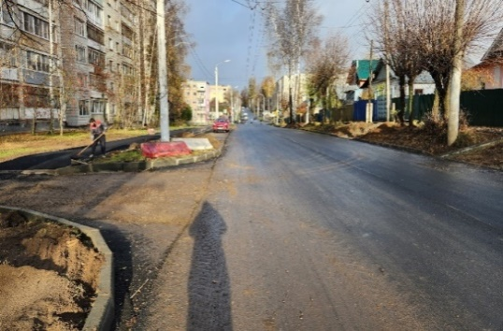
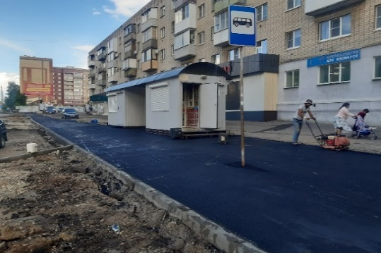
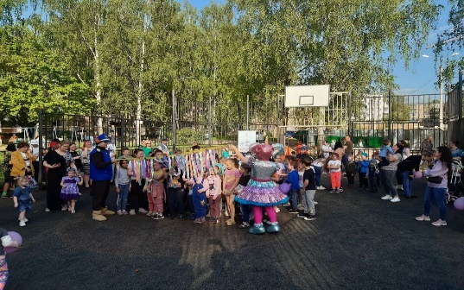
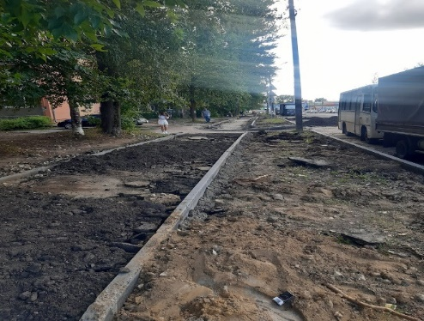
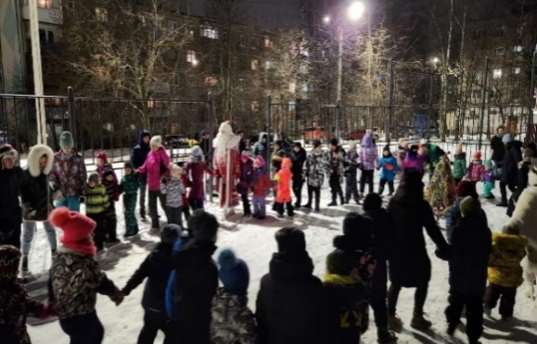
РАБОТА НА ОКРУГЕ
В этом году на нашем округе было проведено множество работ по линейным объектам: проводились работы по капитальному ремонту тепловых сетей, капитальному ремонту дорог, начаты работы по ремонту ливневой канализации. В рамках Федеральной программы «Безопасные и качественные автомобильные дороги» в 2022 году проведен капитальный ул. Димитрова от ул. Окружной до ул. Энергетиков (площадью 20,9 тыс. кв. м., протяженностью 1,008 км. Финансирование составило 63,9 млн. руб.), капитальный ремонт дороги по ул. Центральной от ул. Сутырина до ул. Профсоюзной( площадью 20,9 тыс. кв. м., протяженностью 1,353 км. Финансирование составило 66,5 млн. руб.) Помимо этого, для обеспечения нормативного отведения дождевой воды с проезжей части ул. Димитрова в этом году подготовлен проект по ремонту ливневой канализации, работы планируется провести в 2023 году. Участок дороги от ул. Энергетиков до ул. Профсоюзной будет отремонтирован после капитального ремонта «ливневки», что позволит в дальнейшем избегать подтоплений проблемного участка дороги.
Также, в этом году начат капитальный ремонт тепловых сетей по ул. Сутырина и Димитрова. После окончания ремонта тепловых сетей запланирован капитальный ремонт автомобильной дороги по ул. Сутырина.
Установлен современный светофор на перекрестке ул. Димитрова и ул. Сутырина, установлены два крытых остановочных комплекса на ул. Димитрова, а также по многочисленным обращениям граждан установлены искусственные дорожные неровности («лежачий полицейский») на ул. Сутырина и ул. Димитрова в районе детского сада №48, что позволило максимально обезопасить движение пешеходов.
В 2022 году мною регулярно проводились приемы граждан в общественной приемной Председателя Всероссийской политической партии «ЕДИНАЯ РОССИЯ»(г.Кострома, ул. Симановского, д.12Г), проведен ряд тематических приемов по вопросам ЖКХ, приемы на округе проводились согласно утвержденному графику.
Всего проведено 84 приема граждан, принято 107 устных и письменных обращений. У нас по прежнему работает группа актива округа в мессенджере Viber. Основная тематика обращений граждан: благоустройство территории, взаимодействие с управляющими компаниями, транспортное обслуживание, ремонт дорог и тротуаров, вопросы по оказанию помощи оказавшимся в трудной жизненной ситуации, по обеспечению лекарственными средствами, юридические консультации и другие вопросы. Ни одно из обращений не было оставлено без внимания. Большинство из них получили положительное решение, часть обращений находится на моем личном контроле.
На округе планово проводились работы по благоустройству общественных территорий: спил аварийных деревьев, обрезка кустарников и окос травы. В нормативное состояние приводились контейнерные площадки, осуществлялся контроль за графиком по вывозу мусора, организовывались субботники.
При моей поддержке были организованы поздравления жителей округа с государственными праздниками, поздравления ветеранов с Днем Победы, Днем пожилого человека, Новогодними праздниками, юбилеями.
Уже стало традицией в конце мая проводить праздник «День соседей». Традиционный праздник был организован в этом году во дворах домов улиц Димитрова и Окружная. Именно здесь благодаря добрососедским отношениям появилась спортивная площадка и благоустроенная территория. Мною были вручены благодарственные письма и дипломы активистам. Совместно с жителями наметили планы на будущее.
Во дворах многоквартирных домов был организован концерт творческого коллектива «Сутыринские сударушки», выставка поделок, развлекательная программа для детей и взрослых с привлечением аниматоров. В празднике приняло участие более 100 человек.
Отдельно оказывалась помощь семьям участников специальной военной операции. Решались вопросы ЖКХ, бытовые, финансовые. Ни одна семья не осталась забытой.

Slide 3
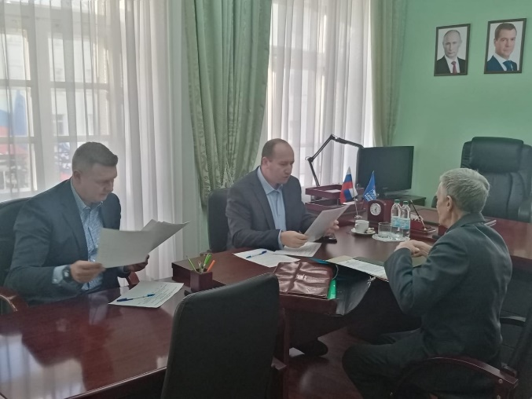
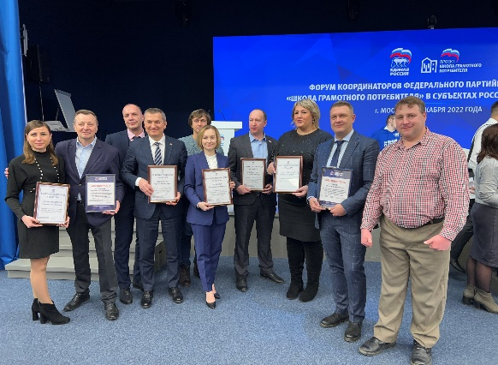
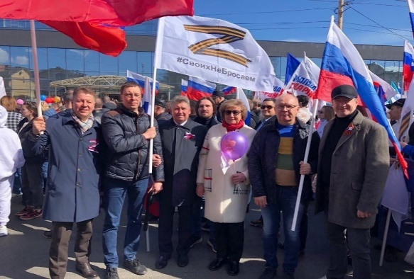
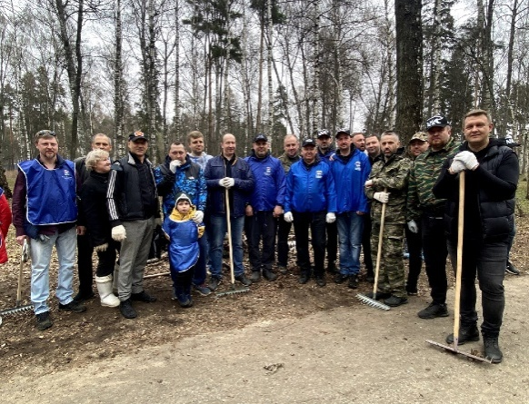
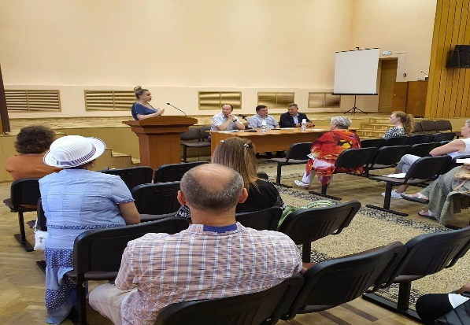
НАШИ ПЛАНЫ
Работа по благоустройству округа будет продолжена. В рамках муниципальной программы «Формирование комфортной городской среды» планируется благоустроить дворы домов по адресам: 8-й Окружной, д.8, ул. Димитрова д.28 и ул. Димитрова д.30.
Кроме этого, во «2 волну» программы благоустройства войдут еще 7 дворов:
- ул. Сутырина, д.20;
- ул. Окружная, д.51;
- ул. Димитрова, д.31;
8-й Окружной проезд, д.15;
ул. Сутырина, д.24А;
ул. Димитрова д.33/7;
ул. Димитрова д.29.
Мною будет продолжена работа с людьми, с советами МКД, будут проводится индивидуальные встречи с жителями округа и совместно с Вами будем решать задачи по созданию комфортной среды проживания.
РАБОТА В ДУМЕ ГОРОДА КОСТРОМЫ
Приоритетными направлениями в деятельности депутата Думы города Костромы остается совершенствование муниципального законодательства в целях сохранения социальной стабильности и экономического развития города, поднятия качества жизни населения, реагирование на обращения и просьбы граждан.
В 2022 году я принял участие в 11 заседаниях Думы города Костромы, в 47 заседаниях постоянных и временых депутатских комиссий. Активное участие принимал в выездных заседаниях комиссий.
В 2022 году в рамках проекта проведено 11 обучающих семинаров, которые посетило более 300 человек. Семинары проводились совместно с администрацией города Костромы и других муниципальных образований. Темами проведения семинаров стали актуальные и волнующие жителей МКД вопросы:
- реализации капитального ремонта МКД;
- безопасная эксплуатация газового оборудования;
- обучающие семинары для председателей советов МКД и старших по домам;
- подготовка к отопительному периоду;
- обучающий семинар для председателей советов МКД и старших по домам с приглашенными федеральными спикерами из г. Москвы.
На выездных заседаниях рассматривались вопросы строительства и сроки ввода в эксплуатацию нового жилья, строительство школ и детских садов. Обсуждались вопросы по разработке маршрутов общественного транспорта.
Особое внимание продолжаю уделять работе с управляющими компаниями по очистке дорог и придомовых территорий от снега в зимний период, вывозу твердых бытовых отходов.
Мною продолжена работа по развитию федерального партийного проекта «Школа грамотного потребителя» (ШГП).
Проект призван повысить уровень знаний собственников и нанимателей жилья в сфере ЖКХ. ШГП рассчитана на широкую аудиторию жителей, массовое жилищное просвещение, потребителей, желающих научиться быть грамотным заказчиком жилищных и коммунальных услуг, говорить с управляющими и ресурсоснабжающими организациями на одном языке.

Slide 4
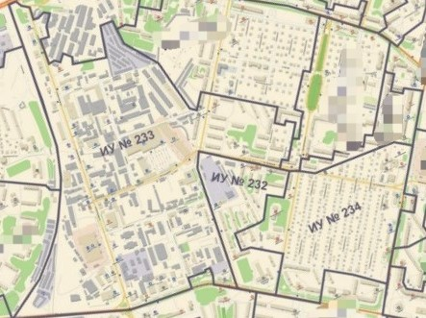
ОБЩЕСТВЕННАЯ ПРИЕМНАЯ ДЕПУТАТА
АНДРЕЯ ОЛЕГОВИЧА КОНОВАЛОВА
22 Городской избирательный Округ г. Костромы включает в себя дома:
улица 2-я Волжская, 15;
улица Димитрова, дома №№18-32 по чётной стороне и №№25-41 по нечётной;
улица Индустриальная, 11а и 14;
улица Окружная, дома №№47-57 по нечётной стороне;
улица Профсоюзная, дома №№13-15а по нечётной стороне;
улица Сутырина, дома №№10-26а по чётной стороне;
улица Центральная, 42, 48, 48а, 50 по чётной стороне и №№51-91 по нечётной;
улица Энергетиков, 3;
1-6 Давыдовские проезды полностью;
7-ой Окружной проезд полностью;
8-ой Окружной проезд полностью, кроме домов №1 и №3.
Выражаю особую благодарность старшим по домам, Председателям Советов МКД, Совету ветеранской организации за активную жизненную позицию, за активное участие в жизни округа. Благодаря совместным усилиям у нас получается делать наш округ чище, уютнее, безопаснее. Всегда рад видеть Вас и рад конструктивным предложениям. Жду Ваших предложений и обращений по телефону, либо при личной встрече.
Часы работы общественной приёмной:
первый вторник месяца с 16.00 до 18.00;
(предварительная запись по телефону: 8-910-660-94-94)
г. Кострома, ул. Советская, д. 1

